Slide 1
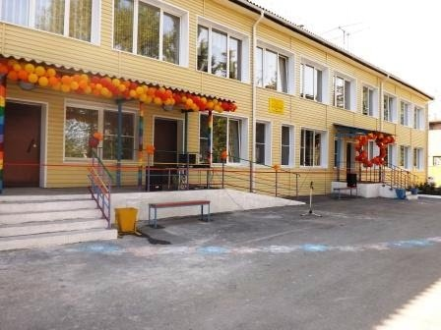
МКДОУ №21 «Золотой ключик»
Подготовила:
воспитатель
Желянина Анастасия Николаевна

Slide 2
«Создание условий для самостоятельной деятельности детей по чтению художественной литературы»

Slide 3
Книжный уголок
- это особое, специально выделенное место, где ребёнок может самостоятельно, по своему вкусу выбрать книгу и спокойно рассмотреть, «перечитать» её.

Slide 4
Основные требования к оформлению книжных уголков:
Рациональное размещение в группе.
Соответствие возрасту, индивидуальным особенностям детей группы.
Соответствие интересам детей.
Постоянная сменяемость.
Эстетическое оформление.
Востребованность.

Slide 5
Книжный уголок должен быть:
Удобным
Уютным;
Привлекательным;
Важно, чтобы каждый ребенок мог сам, по своему вкусу выбрать книгу и спокойно рассмотреть её.

Slide 6
Виды книжных уголков в МКДОУ №21

Slide 7
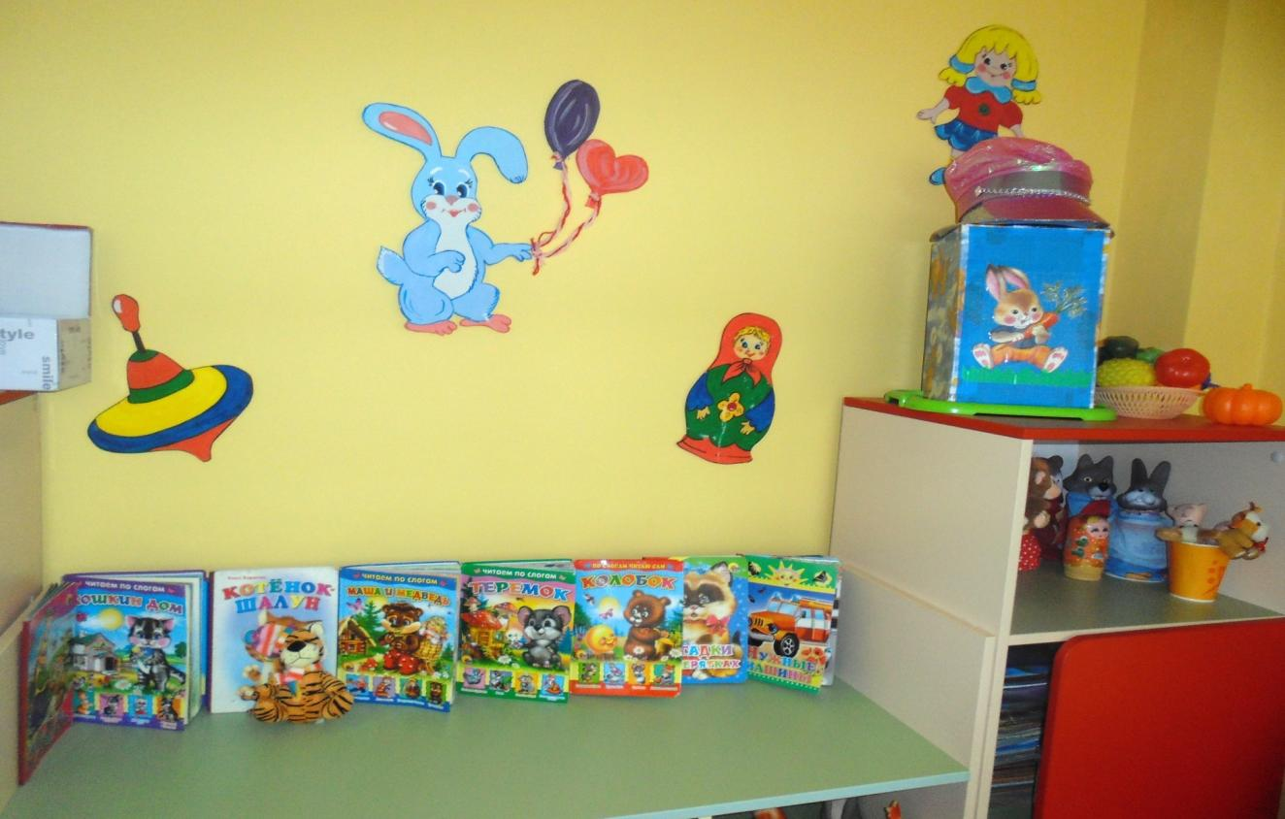
Вторая младшая группа

Slide 8
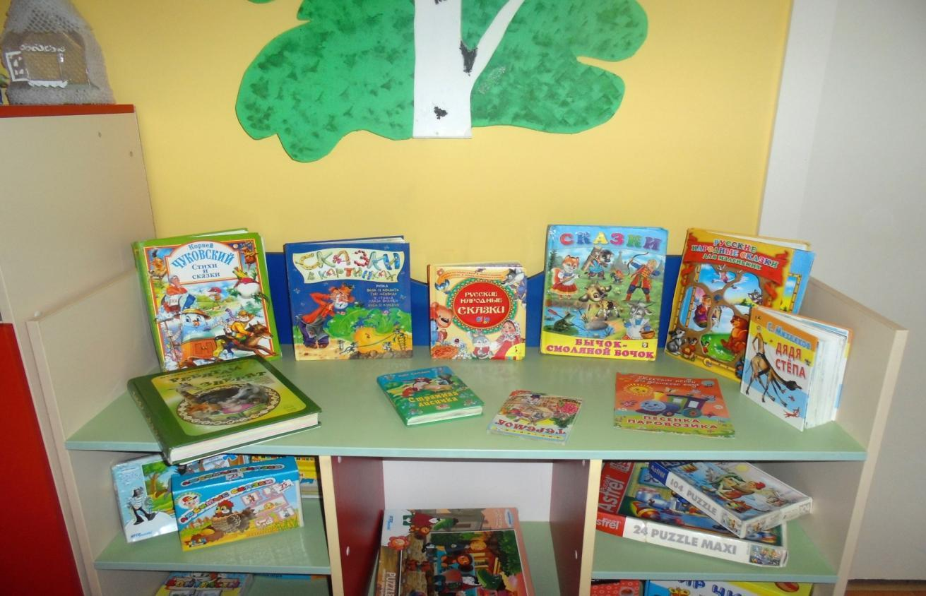
Средняя группа

Slide 9
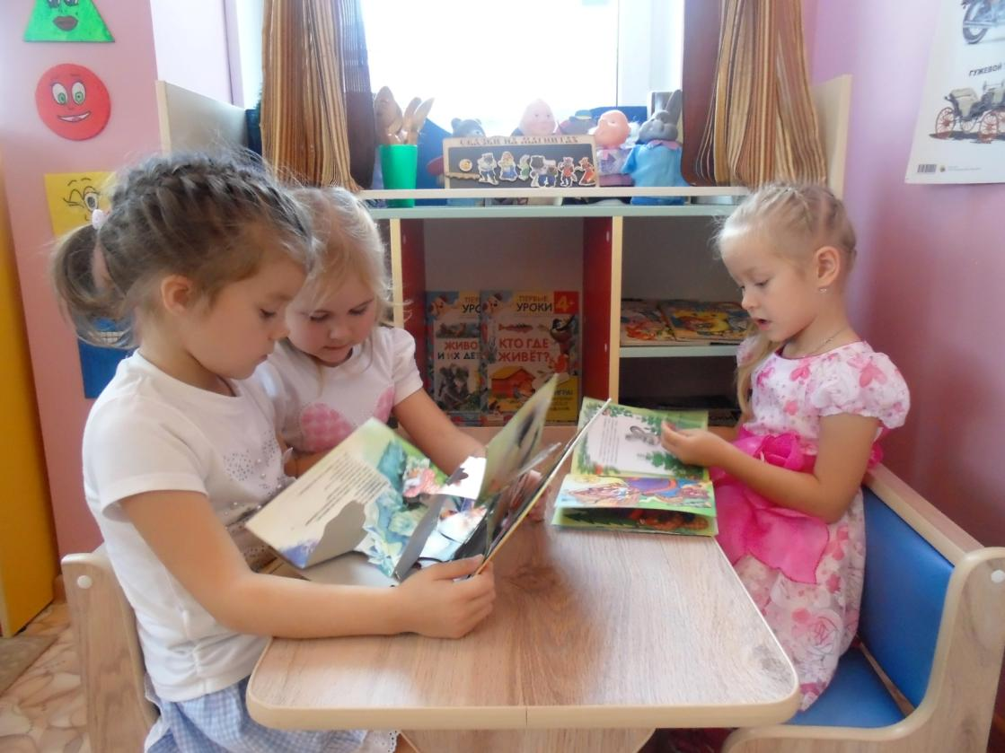
Старшая группа

Slide 10
Логопедическая группа

Slide 11
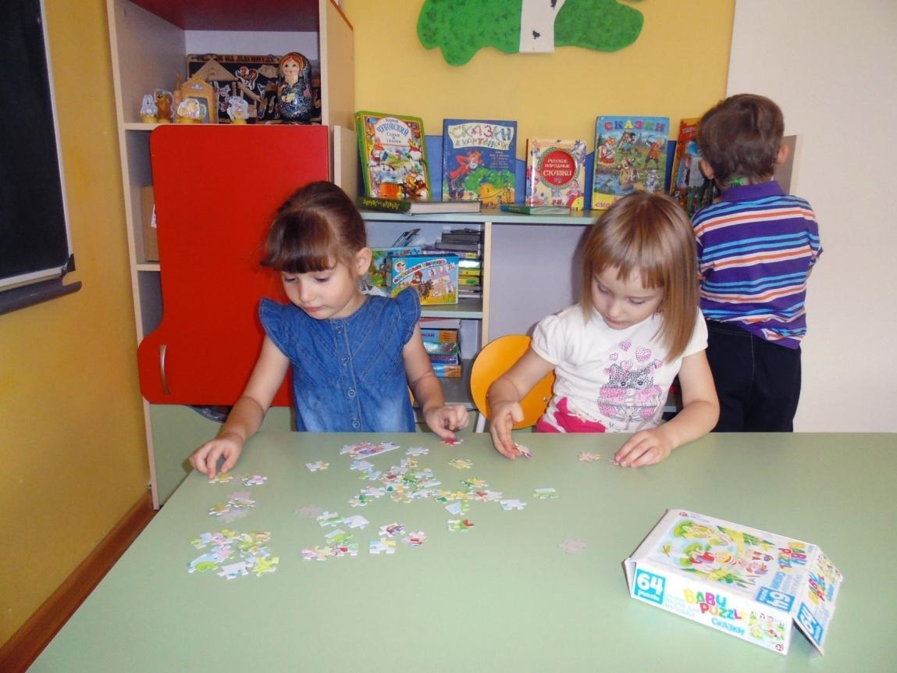
Самостоятельная работа в книжном уголке

Slide 12
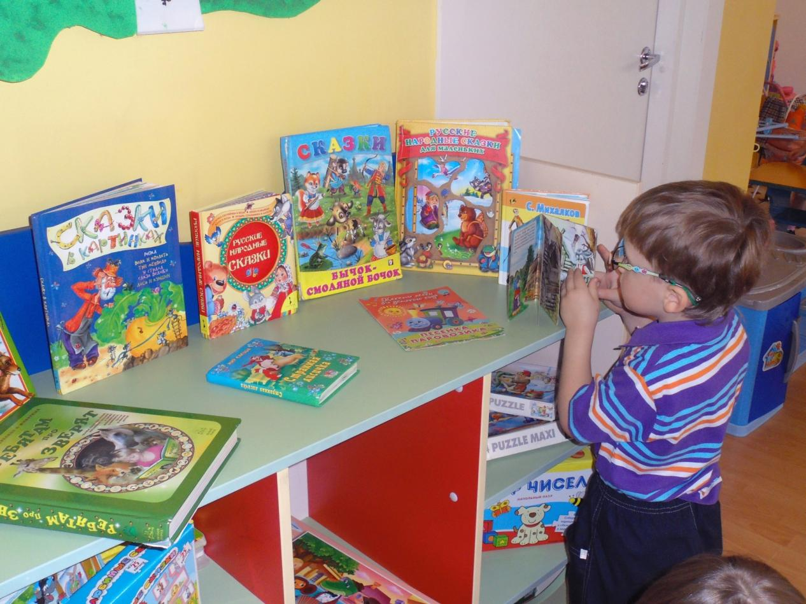

Slide 13
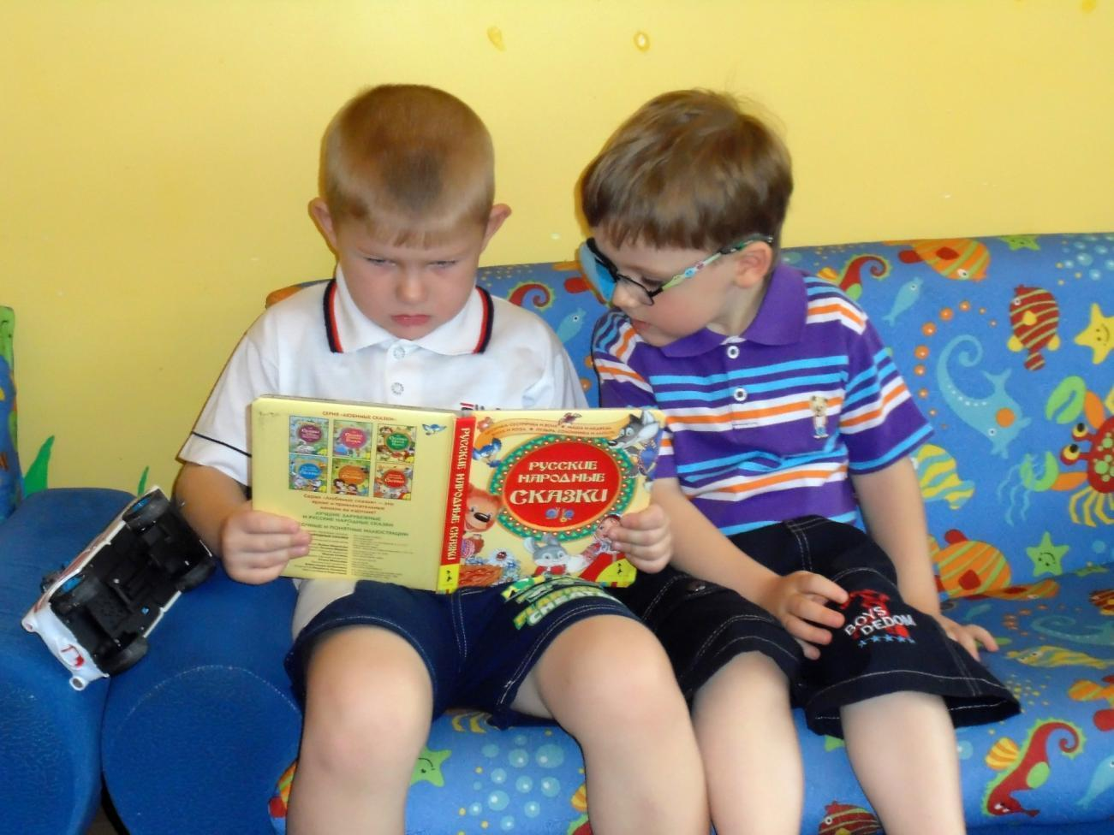

Slide 14
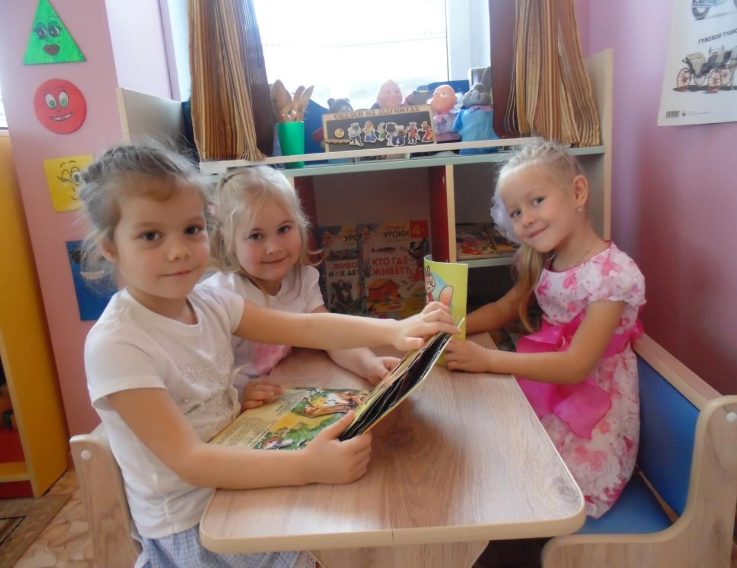

Slide 15
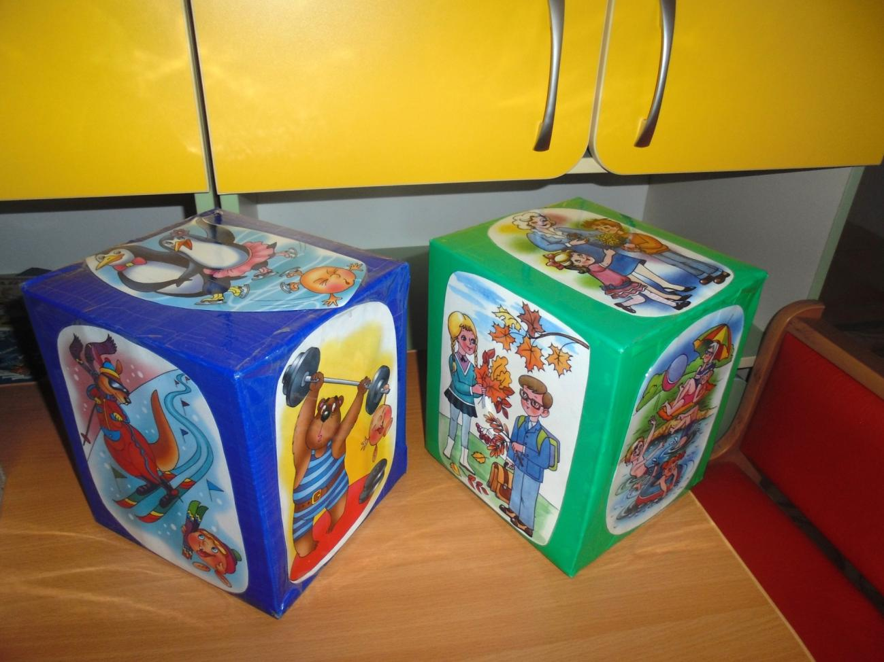

Slide 16
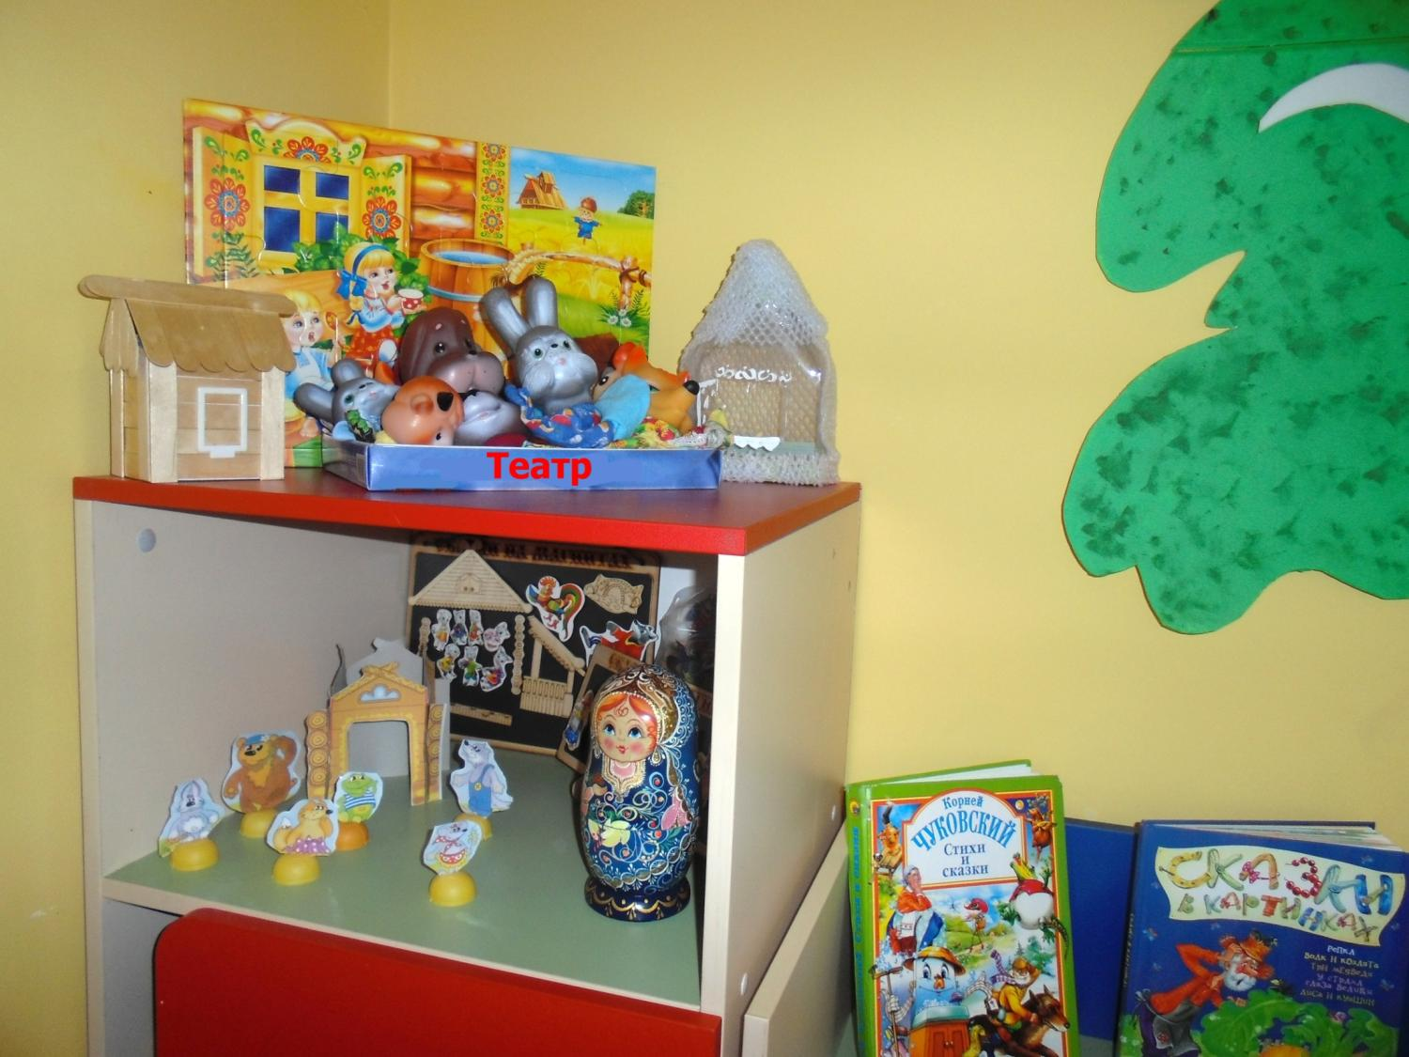

Slide 17
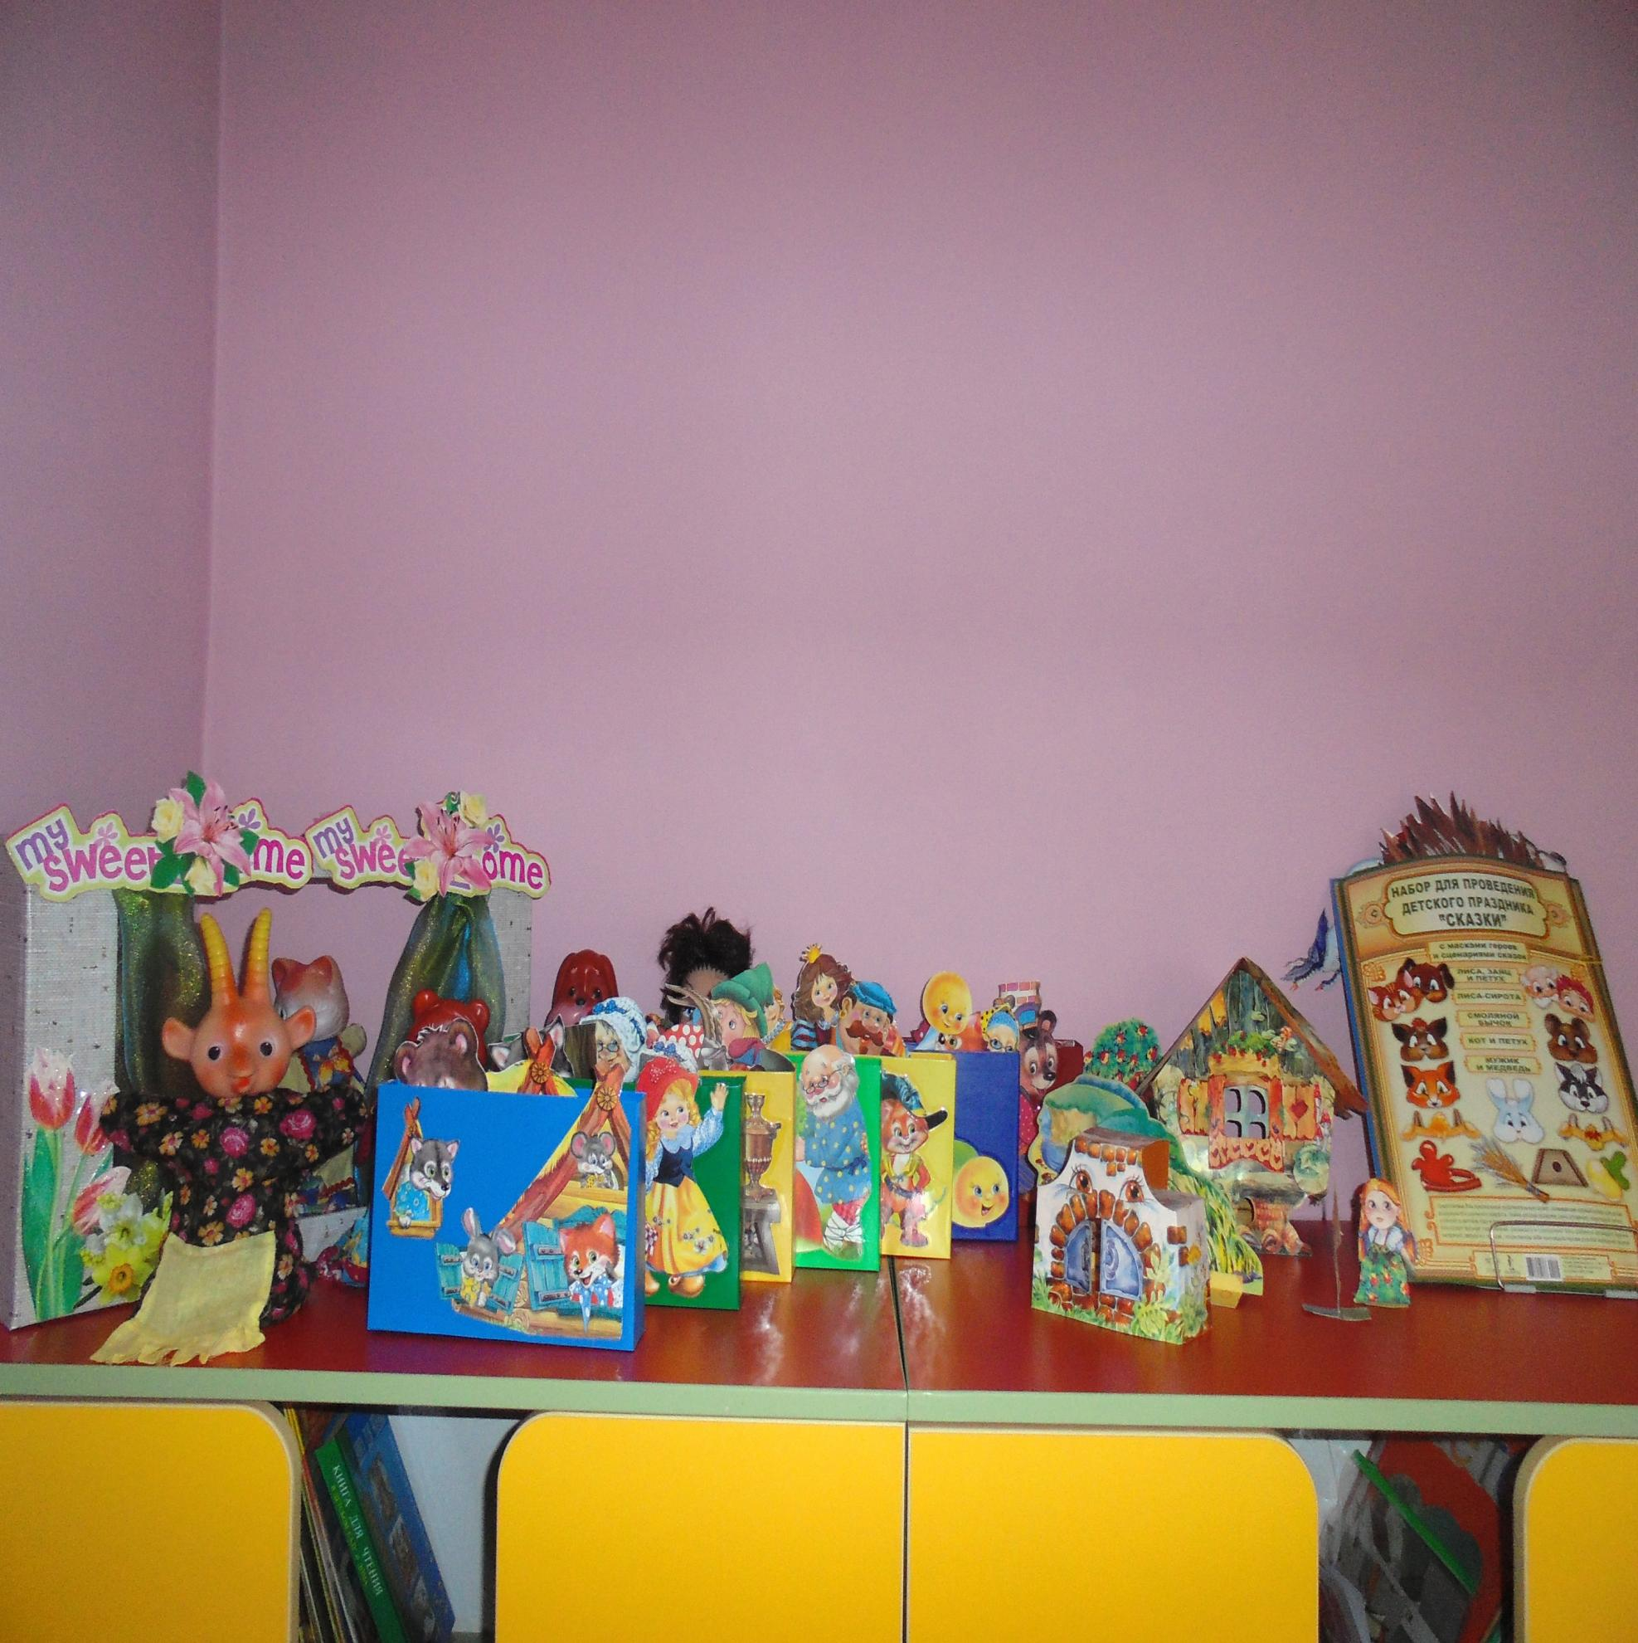

Slide 18
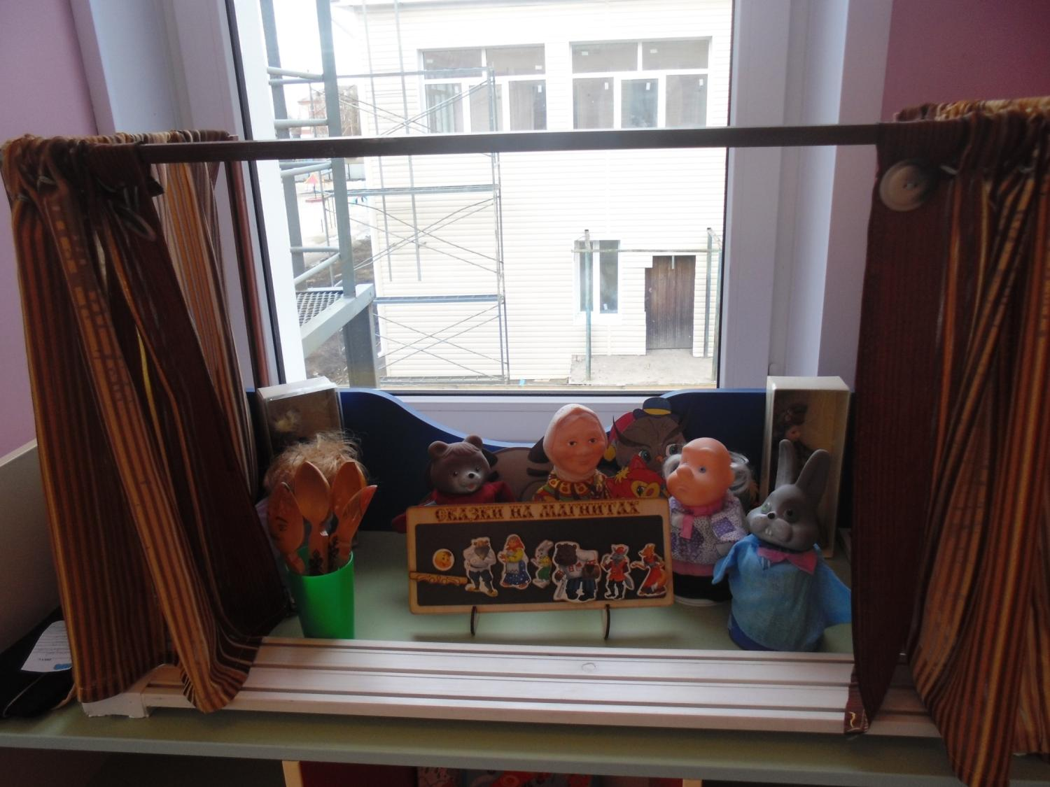

Slide 20
Помним, что книги – это наши друзья! Только от взрослого зависит то, как ребёнок будет обращаться с книгой. Берегите книги и воспитывайте благоговейное отношение к книге с самого раннего детства !

Slide 21
СПАСИБО
ЗА
ВНИМАНИЕ!

